Slide 1






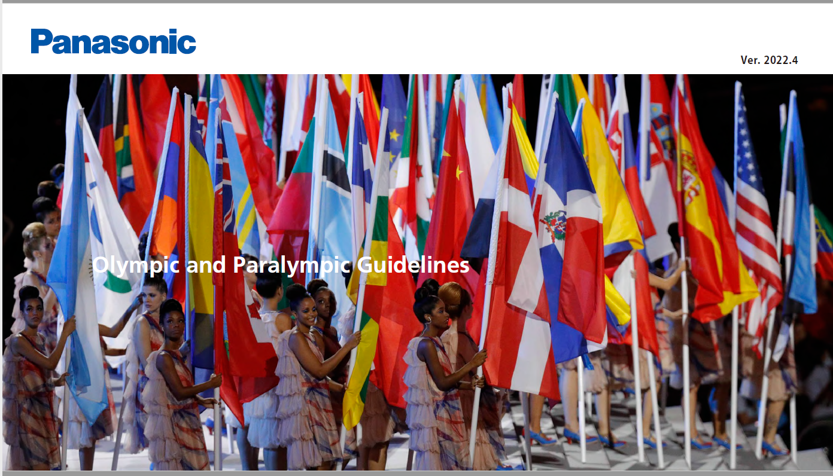
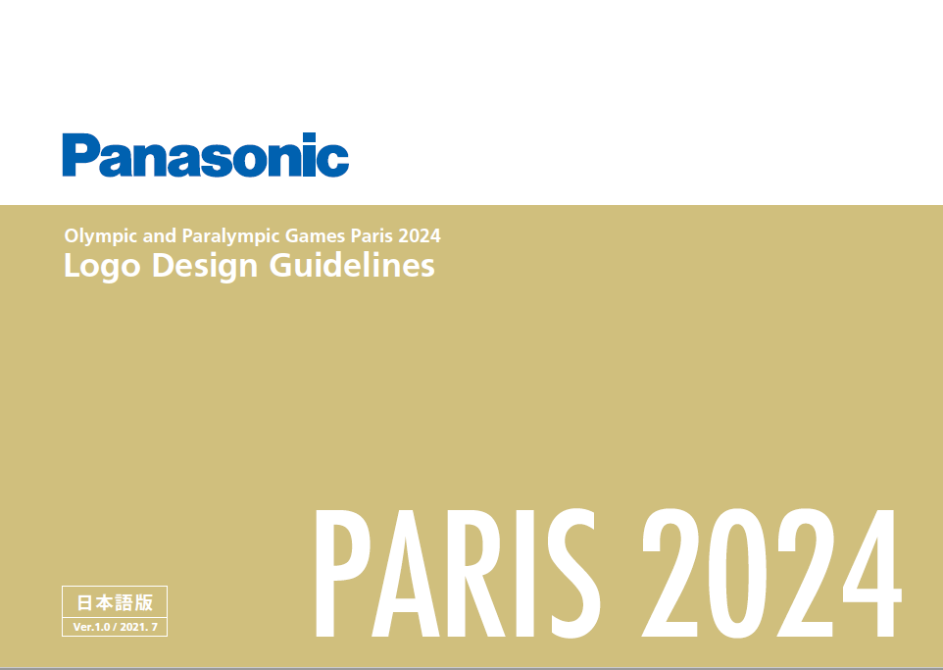
 | IOC/IPC标志 |  |  | 巴黎2024
 | 奥会 | 残奥会 | 双重标志 | 奥会 | 残奥会 | 双重标志
标志
指导方针 |  | 由于该标志仅限于全球合作伙伴使用，建议不要使用奥运标志而使用本标志。 用于残奥会内容。 可使用至2024年12月末 | 由于该标志仅限于全球合作伙伴使用，建议不要使用奥运标志而使用本标志。 可使用至2024年12月末 |  | 用于巴黎2024残奥会内容。可在国外使用。 可使用至2024年12月末 | 用于巴黎2024奥运会残奥会内容。 可在国外使用。 可使用至2024年12月末
说明 | 由于该标志仅限于全球合作伙伴使用，建议不要使用奥运标志而使用本标志。 用于奥运会内容。 可使用至2024年12月末 | 由于该标志仅限于全球合作伙伴使用，建议不要使用奥运标志而使用本标志。 用于残奥会内容。 可使用至2024年12月末 | 由于该标志仅限于全球合作伙伴使用，建议不要使用奥运标志而使用本标志。 可使用至2024年12月末 | 用于巴黎2024奥运会内容。可在国外使用。 可使用至2024年12月末 | 用于巴黎2024残奥会内容。可在国外使用。 可使用至2024年12月末 | 用于巴黎2024奥运会残奥会内容。 可在国外使用。 可使用至2024年12月末
-Basic elements and color of
Olympic Games Paris 2024 Logos
-Paralympic Games Paris 2024 Logos
-Basic elements and color of
Paralympic Games Paris 2024
-Paris 2024 Dual Logos
Chapter 1:
General Framework of Sponsorship
Chapter 2: Use of Properties
Chapter 3: Activation Principles

